Slide 1
Progress-1 Tugas Akhir
1301141071
Muhammad Yuslan Abubakar

Slide 2
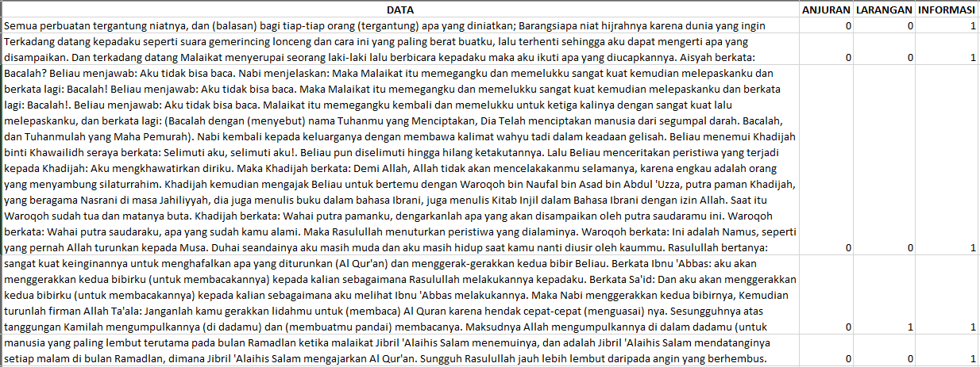
Dataset
Menggunakan dataset hadis bukhari yang memiliki 3 kategorisasi yaitu : anjuran, larangan, dan informasi. Masing-masing dataset dapat memiliki lebih dari satu label / kategori.

Slide 3
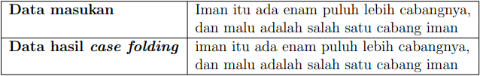
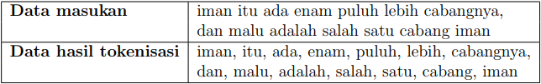
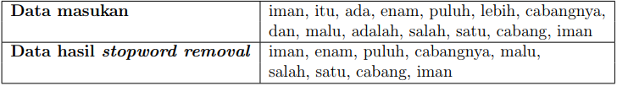
Metode
Dari dataset yang telah ada, akan diproses melalui beberapa tahapan yaitu :
Preprocessing berupa stopwords removal.

Slide 4
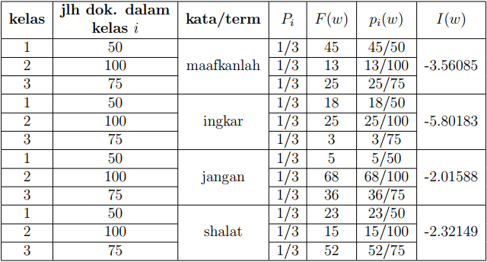


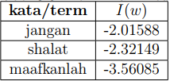
Metode (cont)
2. Seleksi Fitur berupa Information Gain

Slide 5
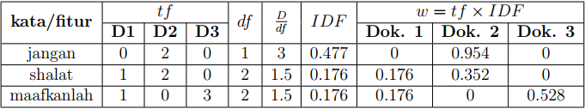
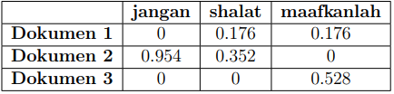
Metode (cont)
3. Ekstraksi Fitur berupa TF-IDF

Slide 6
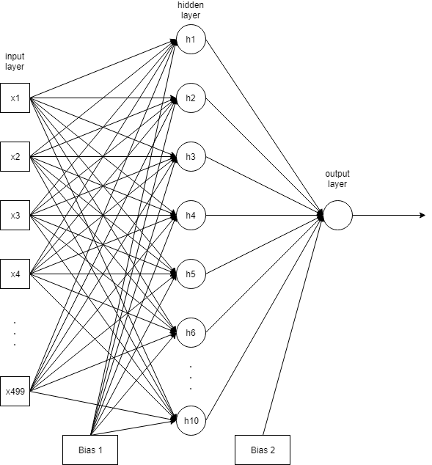


Metode (cont)
4. Klasifikasi menggunakan Backpropagation Neural Network

Slide 7

Hasil
lr = 0.07
epoch = 1000
mseStandar = 0.001

Slide 8
To-Do List
Testing
K-Fold Cross Validation
Bangun sistem kedua (kelas kitab)

